Slide 1





Республика Крым
Отчёт о деятельности
муниципального опорного центра
дополнительного образования детей
городского округа Судак
по внедрению Целевой модели
развития региональной системы
дополнительного образования детей
в 2021 году
в рамках субсидии из федерального бюджета бюджетам субъектов Российской Федерации
на реализацию мероприятий по формированию современных управленческих
и организационно-экономических механизмов в системе дополнительного образования детей
в рамках федерального проекта «Успех каждого ребёнка» национального проекта «Образование»
Авторы-составители: Потехина Елена Геннадиевна,
директор МБОУ ДОД «Судакский ЦДЮТ» городского округа Судак,
руководитель МОЦ;
Авдюхин Александр Валентинович,
методист (администратор) МОЦ

Slide 2



СТРУКТУРА УПРАВЛЕНИЯ
МУНИЦИПАЛЬНОЙ СИСТЕМОЙ
ДОПОЛНИТЕЛЬНОГО ОБРАЗОВАНИЯ ДЕТЕЙ
Муниципальный опорный центр | Муниципальное бюджетное образовательное учреждение дополнительного образования детей «Судакский центр детского и юношеского творчества» городского округа Судак
Юридический адрес | 298000, Российская Федерация, Республика Крым, г. Судак, ул. Маяковского, д.2а
Сайт МОЦ | http://sudakcdut.ru/
Штат МОЦ
Руководитель МОЦ | Потехина Елена Геннадиевна
Методист (администратор) МОЦ | Авдюхин Александр Валентинович

Slide 3
АНАЛИЗ ТЕКУЩЕЙ СИТУАЦИИ
МУНИЦИПАЛЬНАЯ СИСТЕМА
дополнительного образования детей городского округа Судак
включает в себя 21 учреждение

Slide 4
Педагоги дополнительного образования городского округа Судак
Организации | ВСЕГО | Возраст
 |  | до 25 лет | 25-34 года | 35-54 года | 55 лет и старше
Учреждение ДОД | 27 | 2 | 5 | 17 | 3
Образовательные учреждения | 56 | 4 | 9 | 31 | 12
ИТОГО | 83 | 6 | 14 | 48 | 15
Организации | ВСЕГО | Уровень образования
 |  | высшее | среднее профессиональное
Учреждение ДОД | 27 | 23 | 4
Образовательные учреждения | 56 | 50 | 6
ИТОГО | 83 | 73 | 10

Slide 5
Педагоги дополнительного образования городского округа Судак
Организации | ВСЕГО | КУРСЫ 2021 года
 |  | повышения квалификации | профессиональная переподготовка
Учреждение ДОД | 27 | 12 | 4
Образовательные учреждения | 56 | 17 | 18
ИТОГО | 83 | 29 | 22
 |  | 51
В 2021 году прошли обучение на курсах повышения квалификации
3 руководителя и 3 эксперта

Slide 6
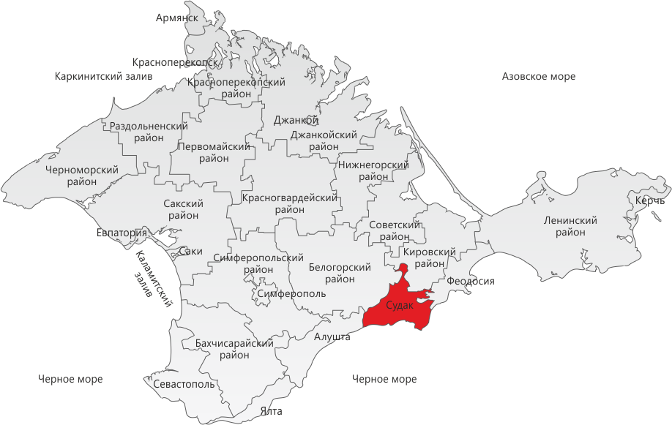
Количество детей
в возрасте от 5 до 18 лет,
проживающих в городском округе Судак
5 297
человек

Slide 7

АНАЛИЗ ТЕКУЩЕЙ СИТУАЦИИ
69 %
ДИНАМИКА ОХВАТА
дополнительным образованием
детей в возрасте от 5 до 18 лет
в городском округе Судак
60 %
3665
Декабрь
2021
3180
Ноябрь
2021
35 %
35 %
По данным Росстата,
в городском округе Судак проживает
5 297 детей
1839
Сентябрь
2021
1878
Октябрь
2021
31 %
1678
Август
2021
9 %
489
Июль
2021

Slide 8
Количество обучающихся детей по направленностям программ ДОД
АНАЛИЗ ТЕКУЩЕЙ СИТУАЦИИ
Техническая | 805 | 13%
Естественнонаучная | 1028 | 17%
Туристско-краеведческая | 328 | 5%
Художественная | 2002 | 32%
Социально-гуманитарная | 1271 | 21%
Физкультурно-спортивная | 731 | 12%
ВСЕГО | 6165

Slide 9






АНАЛИЗ ТЕКУЩЕЙ СИТУАЦИИ
Количество программ ДОД в городском округе Судак – 168
Программы ДОД в разрезе направленностей
(АИС «Навигатор дополнительного образования Республики Крым»):

Slide 10
АНАЛИЗ ТЕКУЩЕЙ СИТУАЦИИ
Количество программ ДОД в городском округе Судак – 168,
в том числе реализуемых в сетевой форме 27
Программы ДОД по уровням
(АИС «Навигатор дополнительного образования Республики Крым»):
 | Стартовый (ознакомительный) уровень | Базовый уровень | Продвинутый уровень | Многоуровневые
Учреждения ДОД | 15 | 16 | 0 | 21
Общеобразовательные учреждения | 32 | 47 | 2 | 0
Дошкольные учреждения | 34 | 0 | 0 | 0
Учреждения СПО | 1 | 0 | 0 | 0
ВСЕГО | 82 | 63 | 2 | 21

Slide 11
ИНДИКАТОРЫ «ДОРОЖНОЙ КАРТЫ»
№ п/п | Наименование индикатора/ показателя | Минимальное установленное значение на 2021 г. | Достигнутое значение
1 | Доля детей в возрасте от 5 до 18 лет от общего количества детей, проживающих в муниципальном образовании Республики Крым, охваченных системой персонифицированного финансирования дополнительного образования детей, % | 25 | 0
2 | Создан муниципальный опорный центра дополнительного образования детей, ед. | 1 | 1
3 | Внедрён Навигатор дополнительных общеобразовательных программ, ед. | 1 | 1
4 | Количество разработанных и внедрённых моделей обеспечения доступности дополнительного образования для детей из сельской местности, ед. накопительным итогом | 5 | 0
5 | Количество разработанных и внедрённых разноуровневых (ознакомительный, базовый, продвинутый уровень) программ дополнительного образования, ед. накопительным итогом | 15 | 27
6 | Количество разработанных и внедрённых дистанционных курсов дополнительного образования детей, ед. накопительным итогом | 20 | 0
7 | Количество реализуемых дополнительных общеобразовательных программ в сетевой форме с использованием ресурсов образовательных организаций всех типов, в том числе профессиональных и организаций высшего образования, а также научных организаций, организаций спорта, культуры, общественных организаций и предприятий реального сектора экономики, ед. накопительным итогом | 30 | 23
8 | Переподготовка (повышение квалификации) отдельных групп сотрудников МОЦ, ведущих образовательных организаций по программам (курсам, модулям), разработанным в рамках реализации мероприятия по формированию современной системы сопровождения, развития и совершенствования профессионального мастерства педагогических и управленческих кадров сферы дополнительного образования детей:
9 | педагогические работники, % | 100 | 100
10 | руководители, % | 100 | 100
11 | привлекаемые специалисты-практики (наставники), а также студенты и аспиранты, не имеющие педагогического образования, % | 100 | 0

Slide 12




ГОРОДСКОЙ ОКРУГ СУДАК
ПИЛОТ 2022 ГОДА
ПО ВНЕДРЕНИЮ ПЕРСОНИФИЦИРОВАННОГО ФИНАНСИРОВАНИЯ ДОПОЛНИТЕЛЬНОГО ОБРАЗОВАНИЯ ДЕТЕЙ

Slide 13
МОДЕЛИ РЕАЛИЗАЦИИ
ДОПОЛНИТЕЛЬНЫХ ОБЩЕОБРАЗОВАТЕЛЬНЫХ ПРОГРАММ
В СЕТЕВОЙ ФОРМЕ
Программы с применением участия организации профессионального образования | Программы с применением участия организации высшего образования | Программы с применением участия организации спорта | Программы с применением участия организации культуры | Программы с применением участия научных организаций | Программы с применением участия общественных организаций и/или предприятий реального сектора экономики
нет | нет | нет | нет | нет | нет

Slide 14
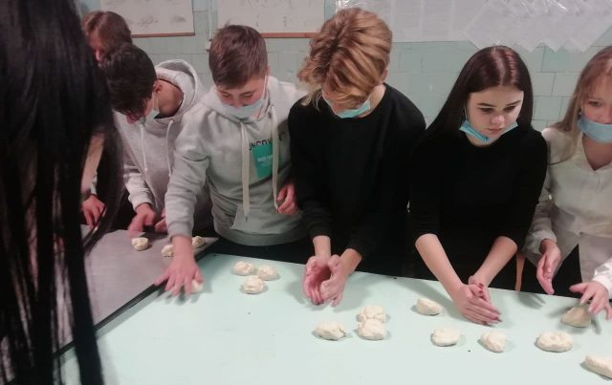
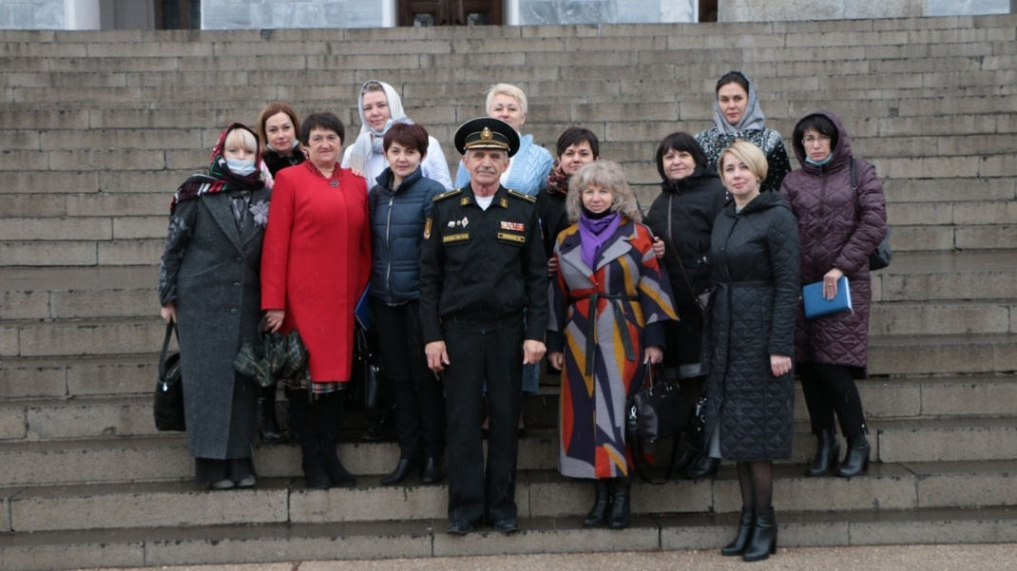
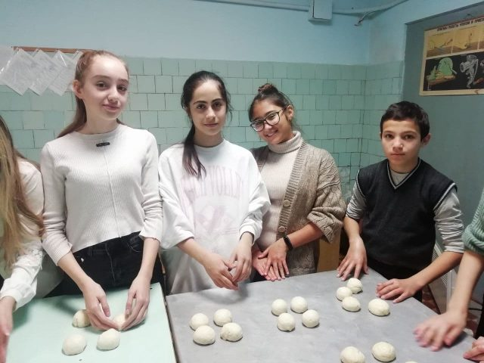
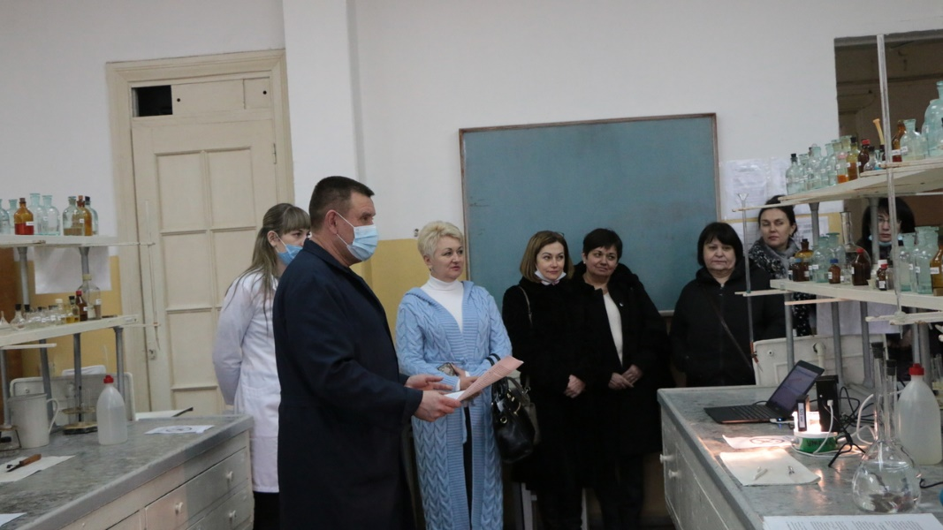
МОДЕЛИ
РЕАЛИЗАЦИИ
ДОПОЛНИТЕЛЬНЫХ
ОБЩЕОБРАЗОВАТЕЛЬНЫХ
ПРОГРАММ
В СЕТЕВОЙ ФОРМЕ
Мастер-класс
для обучающихся школа
городского округа Судак
на базе ГБПОУ РК Судакский Филиал
«Романовский колледж
индустрии гостеприимства»
Рабочая встреча
сотрудников отдела образования
и руководителей образовательных
организаций Судака
с представителями СевГУ

Slide 15
ДОПОЛНИТЕЛЬНЫЕ ОБЩЕОБРАЗОВАТЕЛЬНЫХ ПРОГРАММЫ,
РЕАЛИЗУЕМЫЕ В СЕТЕВОЙ ФОРМЕ С УЧАСТИЕМ ОБРАЗОВАТЕЛЬНЫХ УЧРЕЖДЕНИЙ ГОРОДСКОГО ОКРУГА СУДАК
№ п/п | 27 программ
1 | Дополнительная общеобразовательная общеразвивающая программа объединения «Шахматы»
2 | Дополнительная общеобразовательная общеразвивающая программа объединения «Робототехника»
3 | Дополнительная общеобразовательная общеразвивающая программа литературной студии «Аксиоль»
4 | Дополнительная общеобразовательная общеразвивающая программа объединения «Информатика»
5 | Дополнительная общеобразовательная общеразвивающая программа «Программирование»
6 | Дополнительная общеобразовательная общеразвивающая программа объединения пешеходного туризма «Сугдея»
7 | Дополнительная общеобразовательная общеразвивающая программа «Самбо»
8 | Дополнительная общеобразовательная общеразвивающая программа объединения «САПР, включая 3D-прототипирование, создание 3D-моделей, черчение»
9 | Дополнительная общеобразовательная общеразвивающая программа объединения «Дополнительная и виртуальная реальность»
10 | Дополнительная общеобразовательная общеразвивающая программа «Я-ИССЛЕДОВАТЕЛЬ»
11 | Дополнительная общеобразовательная общеразвивающая программа «Математическая физика»
12 | Дополнительная общеобразовательная общеразвивающая программа кружка «Агроэкология. Лесничество»

Slide 16
ДОПОЛНИТЕЛЬНЫЕ ОБЩЕОБРАЗОВАТЕЛЬНЫХ ПРОГРАММЫ,
РЕАЛИЗУЕМЫЕ В СЕТЕВОЙ ФОРМЕ С УЧАСТИЕМ ОБРАЗОВАТЕЛЬНЫХ УЧРЕЖДЕНИЙ ГОРОДСКОГО ОКРУГА СУДАК
№ п/п | 27 программ
13 | Дополнительные образовательные программы объединения спортивного туризма «ШОЛТАК» и объединения пешеходного туризма «Сугдея»
14 | Дополнительная образовательная программа объединения «ШКОЛА ДОРОЖНОЙ БЕЗОПАСНОСТИ»
15 | Дополнительная общеобразовательная общеразвивающая программа объединения «Самбо»
16 | Дополнительная общеобразовательная общеразвивающая программа объединения «Школа экономики»
17 | Дополнительная общеобразовательная общеразвивающая программа «Юнармия»
18 | Дополнительная общеобразовательная общеразвивающая программа патриотический клуб «Казачье наследие»
19 | Дополнительная общеобразовательная общеразвивающая программа объединения «Шёлковый путь»
20 | Дополнительная общеобразовательная общеразвивающая программа объединения «Фотохудожник»
21 | Дополнительная общеобразовательная общеразвивающая программа объединения «Фантазия»
22 | Дополнительная общеобразовательная общеразвивающая программа студии развития «For Kids»
23 | Дополнительная общеобразовательная общеразвивающая программа объединения «Радуга»
24 | Дополнительная общеобразовательная общеразвивающая программа объединения бисероплетения «Бусинка»
25 | Дополнительная общеобразовательная общеразвивающая программа «Дзюдо»
26 | Дополнительная общеобразовательная общеразвивающая программа студии вязания «Ажур»
27 | Дополнительная общеобразовательная общеразвивающая программа Арт-студии «Золотая нить»

Slide 17
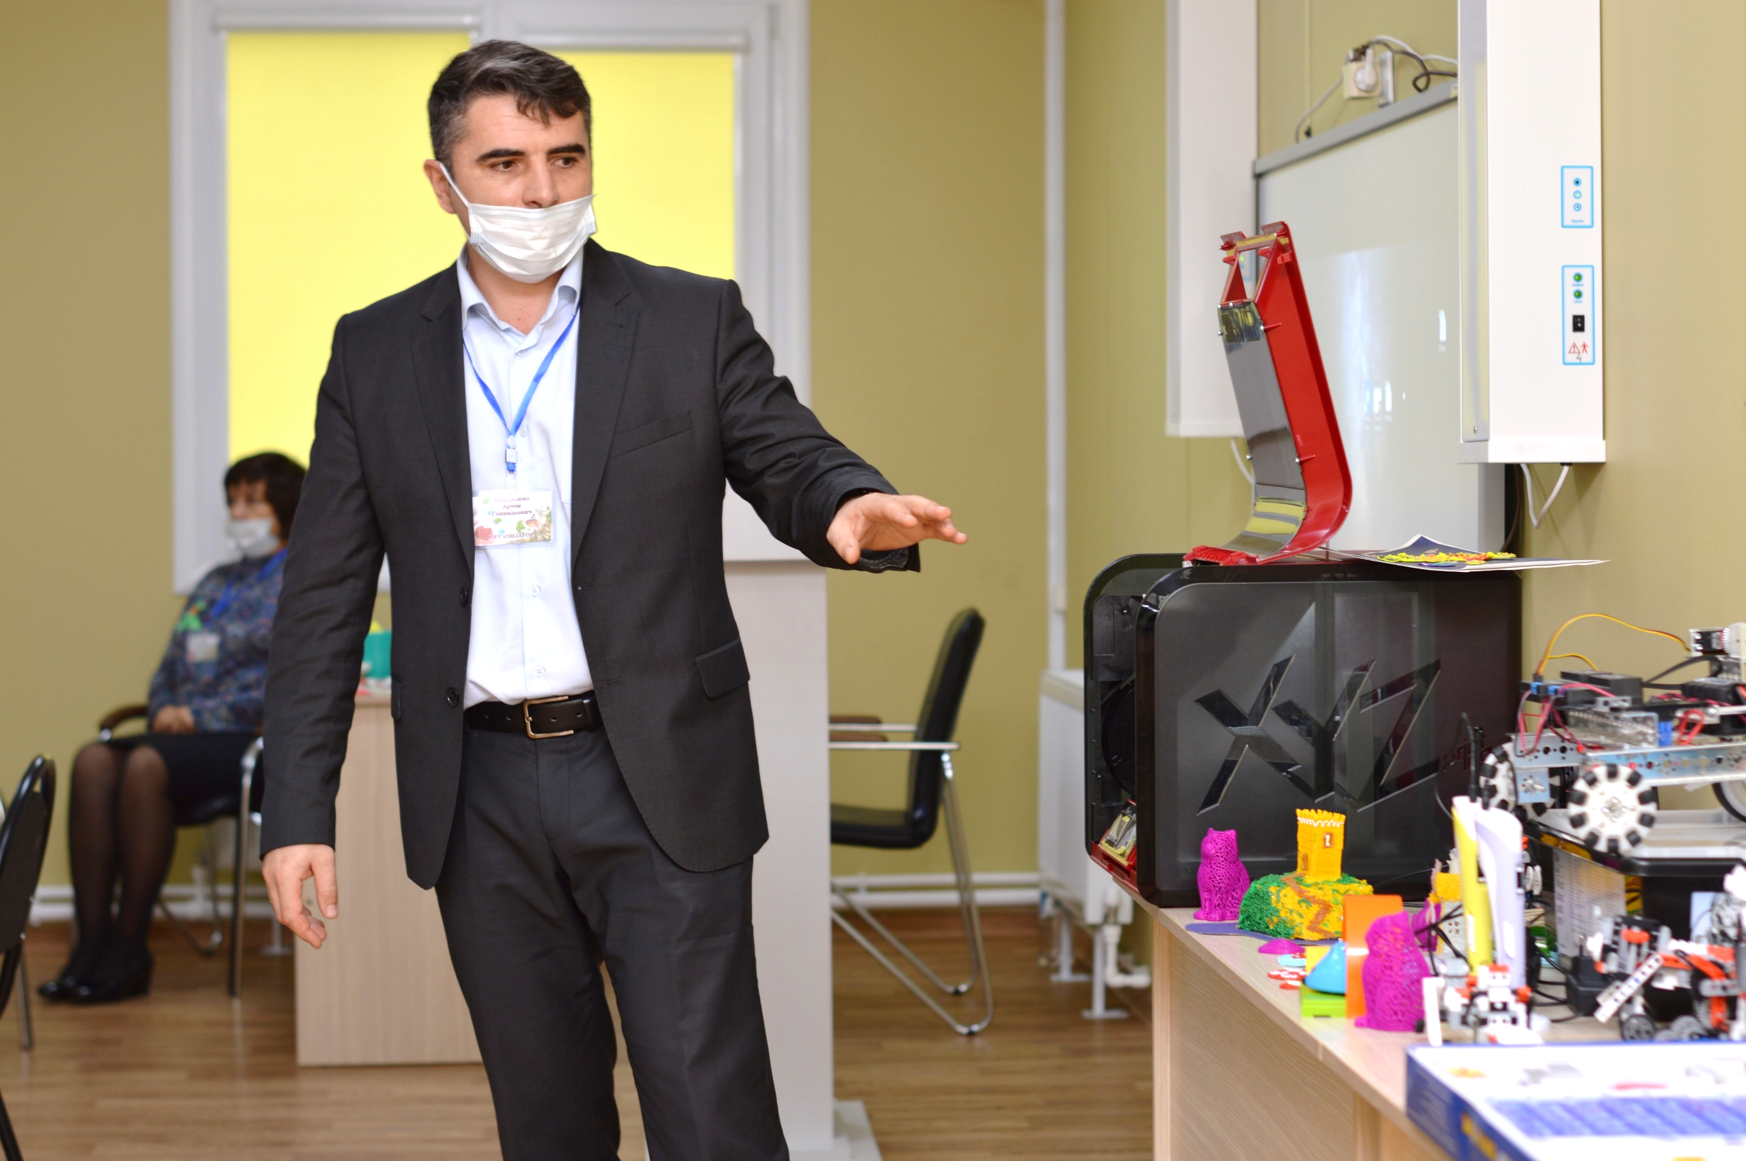
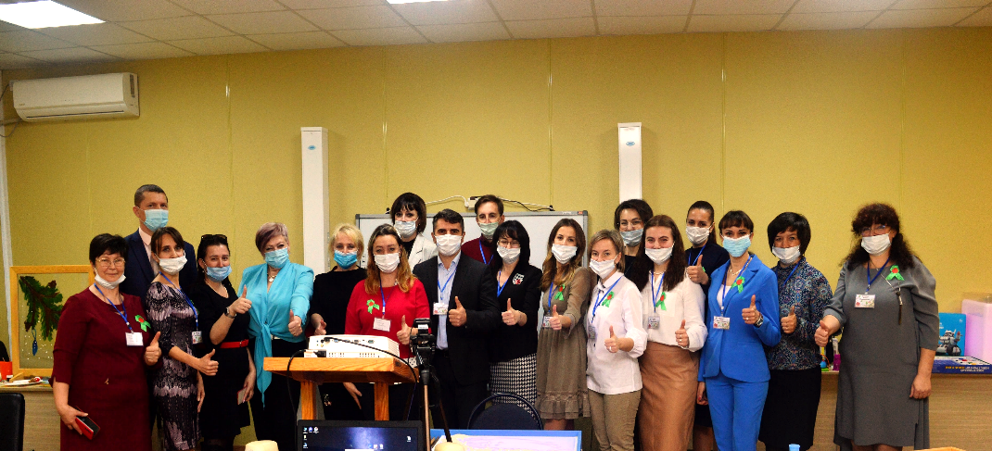
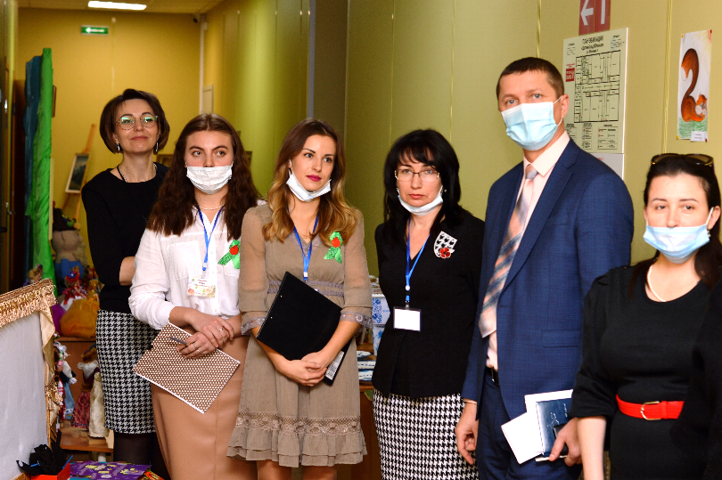
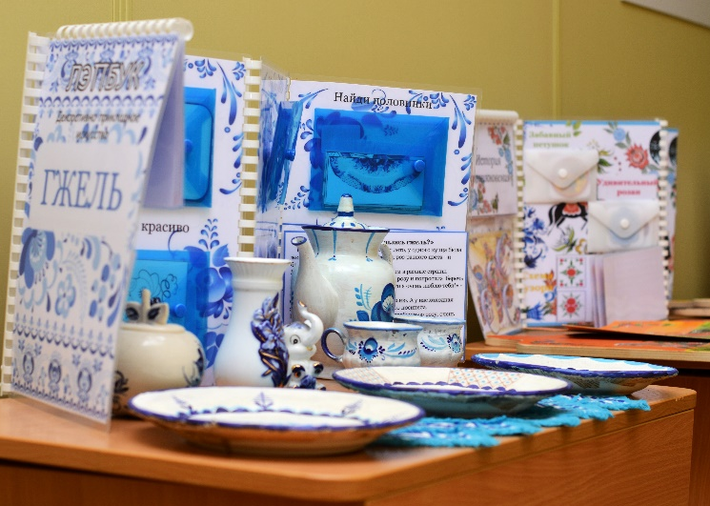

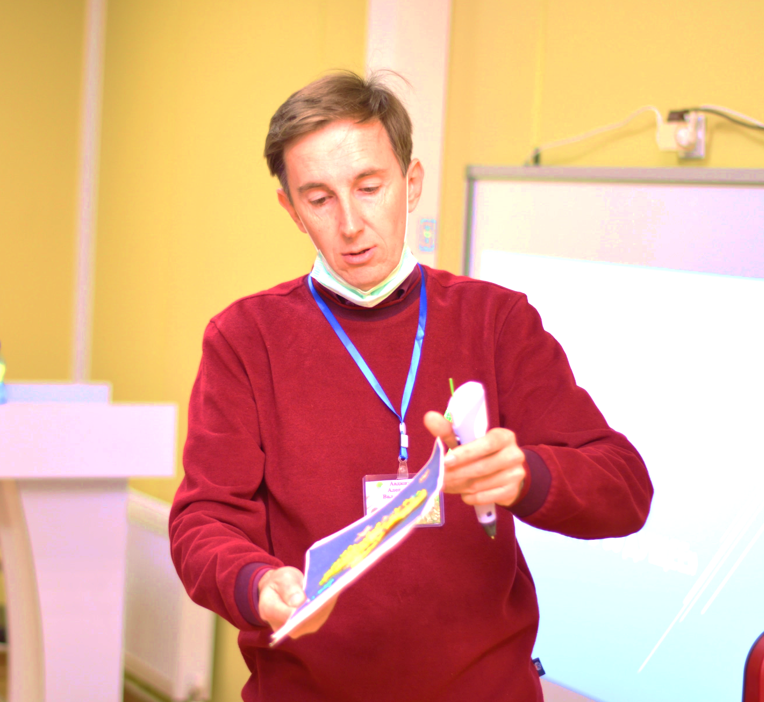
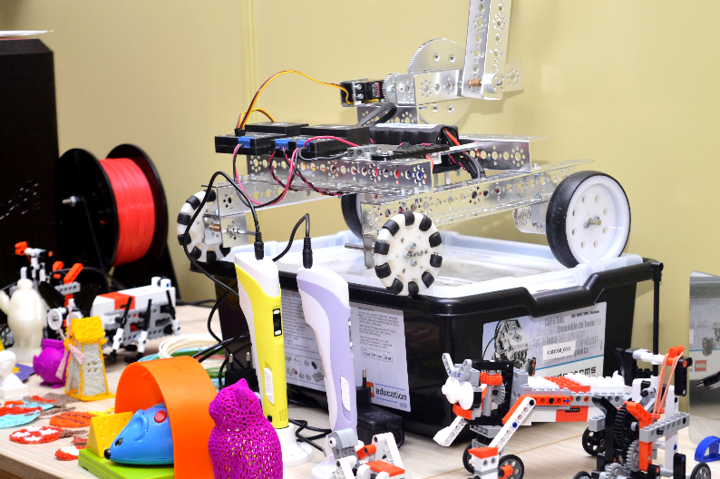
МБОУ ДОД «Судакский ЦДЮТ» городского округа Судак
стал участником республиканского семинара-практикума «ДОШКОЛЬНОЕ ОБРАЗОВАНИЕ: ИНВЕСТИЦИИ В БУДУЩЕЕ»
в декабре 2022 года
Опыт работы по сетевому взаимодействию с дошкольным образовательным учреждением –
детский сад «Яблонька» (структурное подразделение МБОУ «Средняя общеобразовательная школа №2» городского округа Судак)

Slide 18
МОДЕЛИ ВЫРАВНИВАНИЯ ДОСТУПНОСТИ ДОПОЛНИТЕЛЬНЫХ ОБЩЕОБРАЗОВАТЕЛЬНЫХ ПРОГРАММ ДЛЯ ДЕТЕЙ С РАЗЛИЧНЫМИ ОБРАЗОВАТЕЛЬНЫМИ ВОЗМОЖНОСТЯМИ И ПОТРЕБНОСТЯМИ,
В ТОМ ЧИСЛЕ ДЛЯ ОДАРЁННЫХ ДЕТЕЙ ИЗ СЕЛЬСКОЙ МЕСТНОСТИ, ДЕТЕЙ,
ОКАЗАВШИХСЯ В ТРУДНОЙ ЖИЗНЕННОЙ СИТУАЦИИ
Заочные/ сезонные школы | Дополнительные общеобразовательные программы, реализуемые в сетевой форме (для детей из сельской местности и др.) | Модели обеспечения доступности дополнительного образования для иных категорий детей | Дополнительные общеобразовательные программы, реализуемые с применением дистанционных технологий и/или электронного обучения
нет | 3 программы | нет | нет
 | Дополнительная общеобразовательная общеразвивающая программа объединения спортивного туризма «ШОЛТАК»
 | Дополнительная общеобразовательная общеразвивающая программа объединения пешеходного туризма «Сугдея»
 | Дополнительная общеобразовательная общеразвивающая программа кружка «Агроэкология. Лесничество»

Slide 19
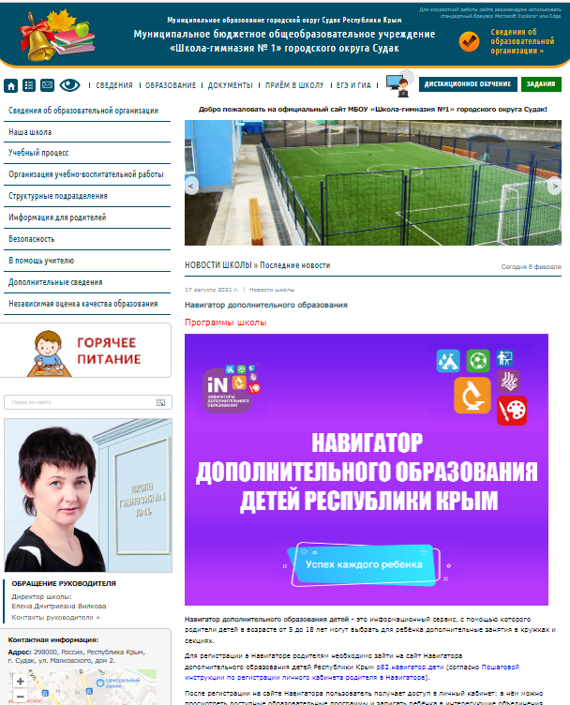
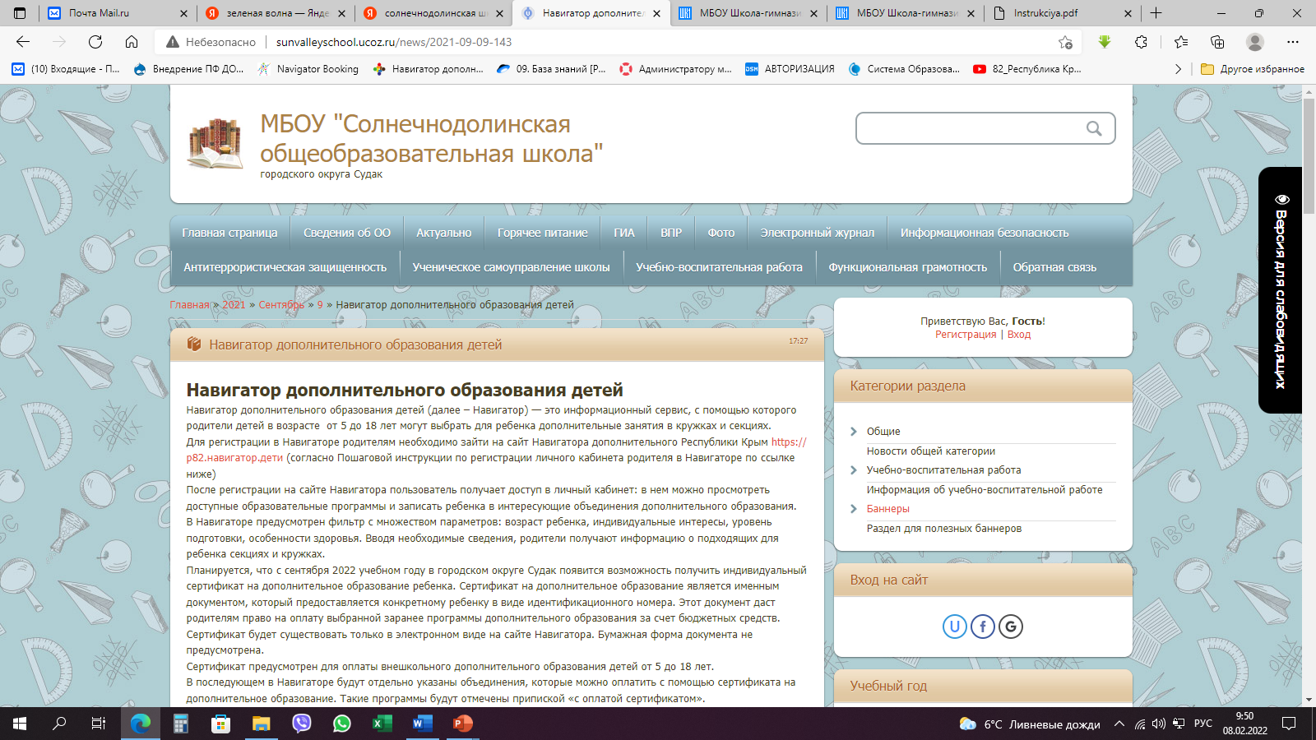
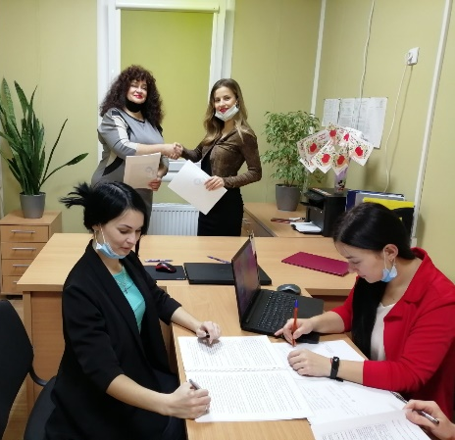
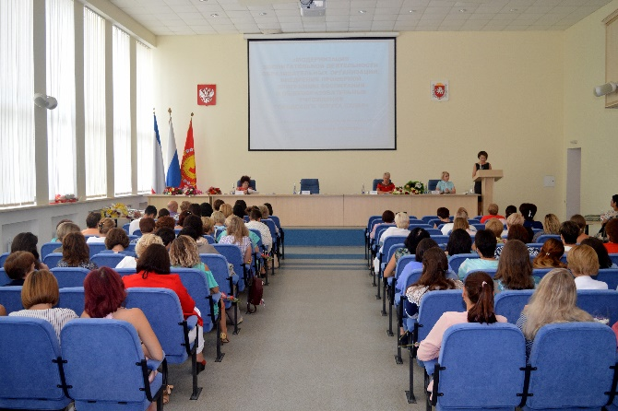
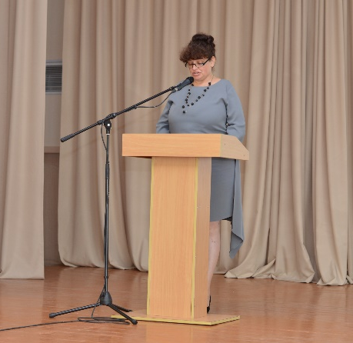
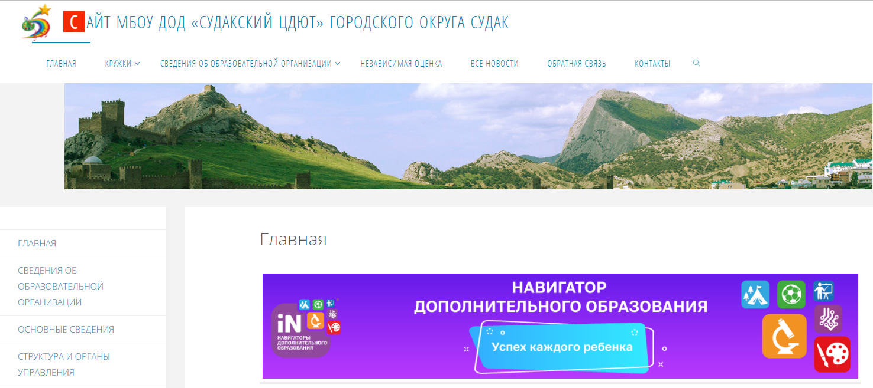
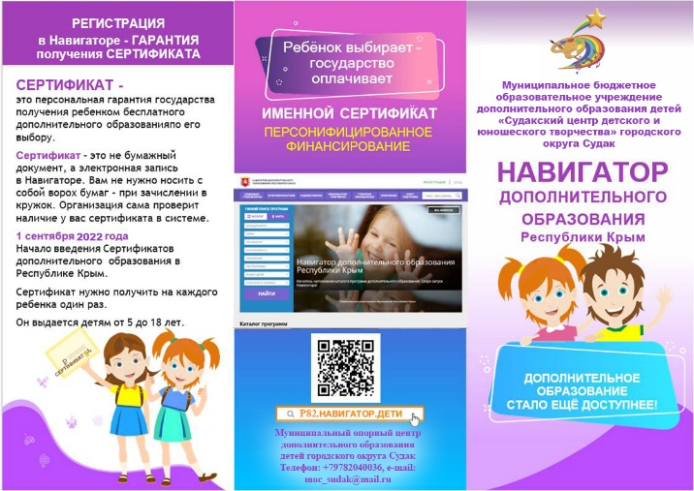
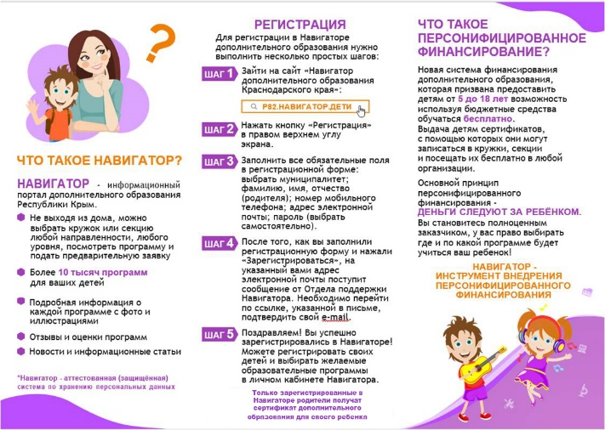
ИНФОРМАЦИОННО-РАЗЪЯСНИТЕЛЬНАЯ КАМПАНИЯ
В ЦЕЛЯХ ВНЕДРЕНИЯ СИСТЕМЫ ПЕРСОНИФИЦИРОВАННОГО ФИНАНСИРОВАНИЯ ДОПОЛНИТЕЛЬНОГО ОБРАЗОВАНИЯ ДЕТЕЙ
В ГОРОДСКОМ ОКРУГЕ СУДАК

Slide 20
УСПЕШНЫЕ УПРАВЛЕНЧЕСКИЕ РЕШЕНИЯ
Создан МОЦ городского округа Судак.
Создана муниципальная межведомственная рабочая группа по внедрению и реализации Целевой модели системы дополнительного образования.
Внедрена автоматизированная информационная система «Навигатор дополнительного образования Республики Крым».
Увеличен охват детей дополнительным образованием, в том числе за счет проведения информационной кампании.
Проводятся мониторинги среди образовательных организаций, с целью повышения охвата дополнительного образования детей.
Проведен обучающий онлайн-семинар для руководителей, и ответственных от образовательных учреждений по работе с АИС Навигатор дополнительного образования детей.
Увеличено количество программ, реализуемых в сетевой форме, как в школах, так и в детском саду.
ПРОВАЛЫ / ПРОБЛЕМЫ ПРИ ВНЕДРЕНИИ ЦЕЛЕВОЙ МОДЕЛИ
Отсутствие отдельных штатных единиц для полноценной работы МОЦ и их финансирование.
Неприятие педагогическим сообществом нового.
При реализации мероприятия «создание новых мест дополнительного образования», а именно поставка оборудования не учтены географическая удаленность образовательных учреждений друг от друга.

Slide 21
РИСКИ В ДАЛЬНЕЙШЕЙ РЕАЛИЗАЦИИ ЦЕЛЕВОЙ МОДЕЛИ
№ п/п | Риск и его описание | Уровень риска (высокий, средний, низкий) | Мероприятия по минимизации риска
1 | Кадровый «голод» | высокий | Привлечение к работе в системе дополнительного образования студентов 3,4 курсов педагогических ВУЗов, а также молодых педагогов, миграция
2 | Отсутствие вакантных штатных единиц для организации полноценной работы МОЦ | высокий | Введение новых штатных единиц, не менее 3-х
3 | Неприятие педагогическим сообществом нового | средний | Проведение обучающих семинаров, разъяснительная работа, проведение мастер-классов с использованием нового оборудования
4 | Географическая удаленность образовательных учреждений в округе друг от друга и плохое транспортное сообщение между населенными пунктами округа | высокий | Административные решения

Slide 22
ПЛАНЫ НА 2022 ГОД
Подготовка необходимых нормативно-правовых документов для внедрения персонифицированного финансирования дополнительного образования детей в городском округе Судак (согласно Дорожной карты для пилотов 2022 года)
Проведение информационной кампании среди потребителей образовательных услуг о введении системы персонифицированного финансирования в городском округе Судак с 01.09.2022 года.
Обучение педагогических кадров.
Привлечение к работе в системе дополнительного образования студентов старших курсов педагогических ВУЗов, а также молодых педагогов, педагогов, переехавших из других субъектов Российской Федерации.
Разработка, утверждение и внедрение новых дополнительных общеобразовательных программ, включая дистанционные курсы и дополнительные общеобразовательные программы, реализуемые в сетевой форме.
Разработка и внедрение модели обеспечения доступности дополнительного образования для детей из сельской местности.
Разработка и внедрение программы Заочной/ сезонной школы.

Slide 23
Спасибо
за внимание

